Slide 1
Проектная деятельность.
Информационные и исследовательские проекты на уроках географии

Slide 2
Достоинства проектной деятельности
-это создание особой образовательной атмосферы, дающей школьникам попробовать себя в различных направлениях учебной деятельности
-возможность развивать универсальные умения школьников
-повышение мотивации изучения предмета
-реализация комплексного восприятия учебных предметов
-возможность принимать самостоятельные решения, поверить в свои силы

Slide 3
Недостатки проектно-исследовательской деятельности
-увеличение нагрузки на учащихся и интеллектуальной и эмоциональной;
-требование более сложной системы оценивания;
-увеличение объема работы учителя (чем ниже уровень подготовленности учащихся, тем больше работы для учителя);
-наличие риска неудачного выполнения работы.

Slide 4
Классификация проектов
По предметно-содержательной области
По характеру координации проекта
По характеру доминирующей деятельности учащихся в проекте
По характеру контактов
По количеству участников проекта
По продолжительности проекта

Slide 5
По характеру доминирующей деятельности
учащихся в проекте выделяют:
-информационный проект;
-исследовательский проект;
-творческий проект;
-игровой проект (ролевая деятельность);
-прикладной (практико-ориентированный) проект;
-ознакомительно-ориентированный проект.

Slide 6
Структура исследовательского проекта
-выявление и постановка
проблемы исследования;
- формулирование гипотезы;
- планирование и разработка исследовательских действий;
- сбор данных
- сопоставление (соотношение) данных и умозаключений, их проверка;
- подготовка и написание (оформление) сообщения;
- выстvпление с подготовленным сообщением;
- переосмысление результатов в ходе ответов на вопросы;
- подготовка выводов, заключений.

Slide 7
Задачи исследовательского проекта
-сформировать у учащихся основные ключевые компетенции,
-развитие исследовательских способностей,
-активизация личностной позиции учащегося в образовательном процессе на основе приобретения субъективно новых знаний, (т.е. самостоятельно получаемых знаний, являющихся новыми и личностно значимыми для конкретного учащегося).

Slide 8
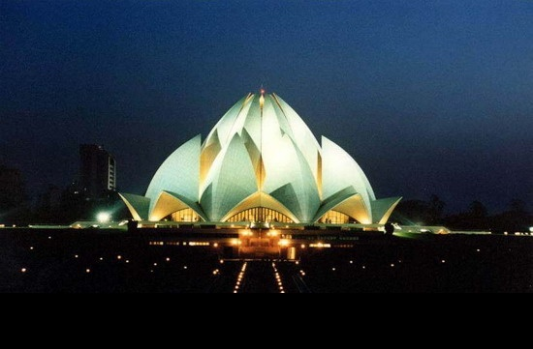
Азия.
Проблемы «демографического взрыва»
Выполнила ученица
11 В класса
Козлова О.

Slide 9
Путь исследования
Динамика роста численности населения Мира
На жителя страны «третьего мира»
Грани экономики стран «третьего мира»
Последствия
Вывод
Литература

Slide 10
Динамика роста численности населения
Мира
1830 – 1 млрд. чел.
1939 – 2 млрд. чел.
1960 – 3 млрд. чел.
1975 – 4 млрд. чел.
1987 – 5 млрд. чел.
2000 – 6 млрд. чел. (>3,5 млрд. чел. – азиаты)
С учетом роста потребления ресурсов природы, технической и энергетической оснащенности, увеличением размеров отходов «демографическое давление» на территорию непрерывно возрастает.

Slide 11
Нужно ли тормозить темпы роста
численности населения
стран Азии?

Slide 12
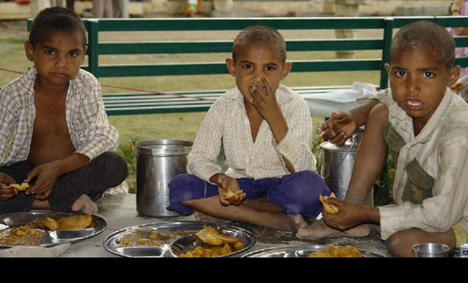
На жителя страны «третьего мира»:
Товаров и услуг в 20 раз меньше, чем в развитых странах
16% общемирового ВВП
22% Мирового экспорта
15% потребительских расходов на образования
6% на здравоохранение
5% на научные исследования

Slide 13
Грани экономики стран «третьего мира»
«+»
Неоднородность в своем соц. эконом. развитии
Различные хоз. потенциал и его реализация
Частичная обеспеченность природными ресурсами и степень их освоения => немаленький потенциал развития
За последние 10 лет темпы экономического роста в целом были выше, чем в развитых странах.
«-»
Экологический кризис (угроза возникновения необратимых изменений в природных системах)
Нехватка продовольствия (урожай зерновых культур в условиях муссонного климата в 2 раза ниже, чем в развитых странах)
Всего около 16% общемирового валового продукта.
В общей массе низкий уровень жизни

Slide 14


Последствия
3,5 млн. чел
Антропогенная нагрузка
на окружающую среду
Соц. нагрузка на экономику
Увеличение темпов истощения природных ресурсов

Slide 15
Вывод
Необходимо проводить демографическую политику, направленную на снижение темпов роста численности населения Азии.

Slide 16
Литература
«Социально-экономическая и политическая география мира и России»
«Учебно-справочное пособие». Москва. «Кнорус» 2005
«Экономическая география» 1-ый том. «Экзамен».Москва. 2003

Slide 17
Структура информационного проекта
-цель проекта, его актуальность;
-источники информации;
-методы обработки информации;
-результаты;
- презентация проекта.

Slide 18
Задачи информационного проекта
-расширение кругозора, познавательных и творческих способностей учащихся;
-развитие самостоятельной деятельности учащихся;
- развитие навыков работы с информационными технологиями;
-создание информационно-иллюстрированных слайдов и презентации в программе Power Point из группы MS Offis;
-развитие коммуникативных качеств учащихся.

Slide 19
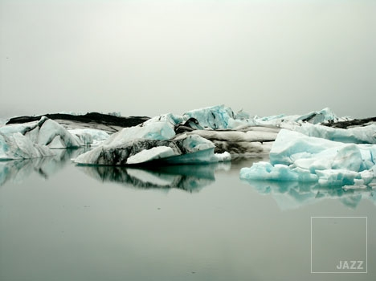
Исландия- страна огня и воды
Работу выполнила
ученица 11класса
Петрова Виктория

Slide 20
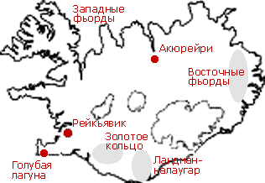
Остров открыли еще в 8 веке ирландцы. Первыми на территорию Исландии пришли норвежские викинги в 9-10 веке н.э. Это было вынужденное переселение тех, кто был недоволен созданием единой королевской власти в Норвегии. Норвежцы расселились по побережью и занимались пастбищным скотоводством и морским промыслом. Первым почетным жителем был норвежский викинг Ингольфур Арнарсон.

Slide 21
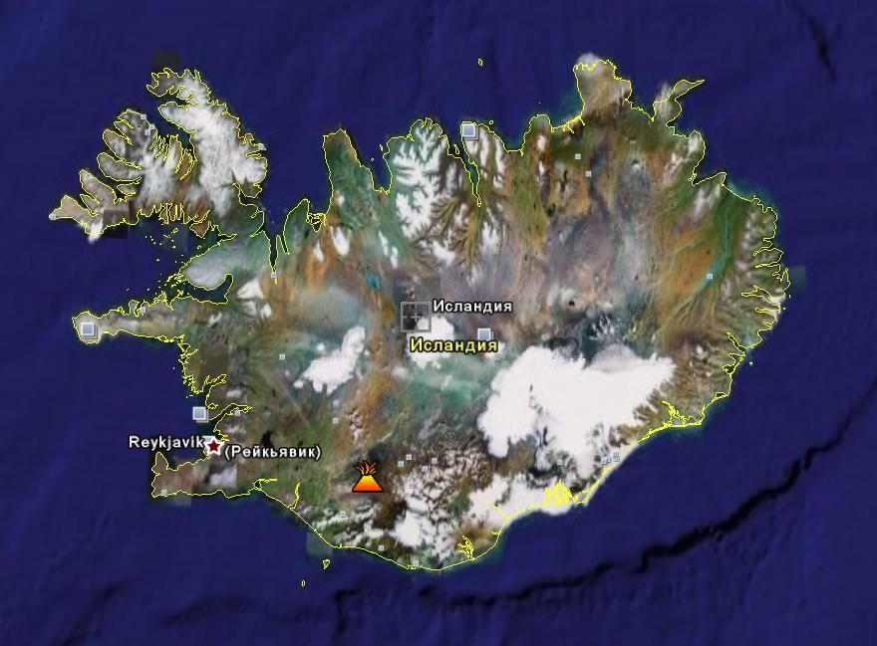
Царство снежной Королевы
Исландия — место, где любой человек может увидеть что-то новое и получить массу незабываемых впечатлений. Попав в Исландию вы откроете для себя мир, в котором люди жили и живут в атмосфере первозданной, северной природы. В любом уголке страны Вы ощутите энергию, исходящую от величественных гор и завораживающих фьордов, энергию ослепительного солнца летом и северного сияния зимой; притягивающую силу холодной красоты ледников и лавы, застывшей в причудливой форме на дне глубоких каньон..

Slide 22
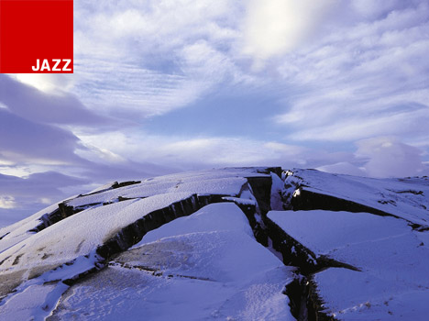
Ледяная страна
Так переводится название страны. И на самом деле, здешние покровные ледники - одни из самых больших в мире. Самый большой покровный ледник - Ватнайёкудль располагается на юго-востоке острова. Это обширное ледяное плато, где находится высшая точка страны Хваннадальсхнукюр, высота которой 2119 метров над уровнем моря.

Slide 23
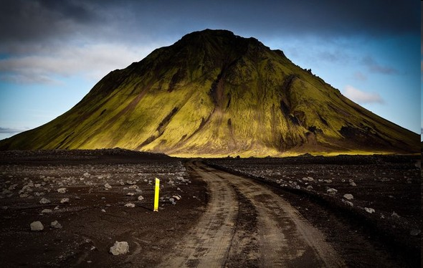
Вулканический остров
Остров родился около 20 миллионов лет назад в результате вулканического извержения. Самое удивительное, что ландшафт Исландии до сих пор изменяется, и остров продолжает расти.

Slide 24
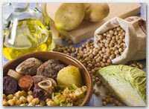
  В Исландии пекут "вулканический" хлеб. Для этого в районах активного вулканизма тесто помещают в металлический контейнер и оставляют в земле на сутки, после чего вынимают готовую буханку.

Slide 25
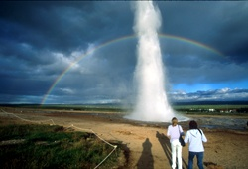
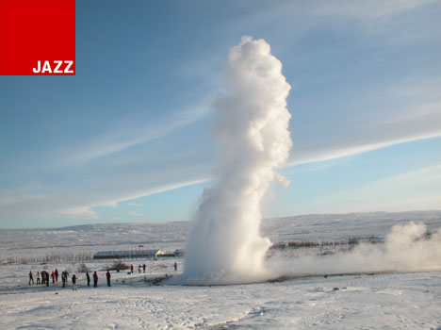
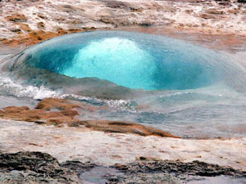
Долина гейзеров
Еще одна из достопримечательностей страны- это Долина гейзеров -геотермальная зона Исландии, которая расположена в 60 км от Рейкьявика Самый древний гейзер фонтанирует приблизительно раз в день, выбрасывая столб воды на высоту 55 метров. В Исландии широко используется энергия таких источников, а некоторые из них отапливают целые дома.

Slide 26
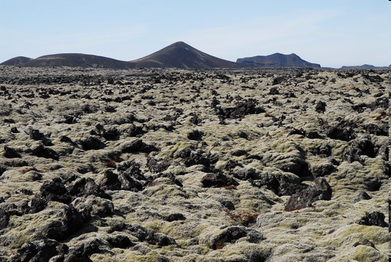
«Жемчужины» Исландии
Центр Исландии – самое загадочное место. Труднодоступный из-за гор, этот район напоминает Луну, по крайней мере, какой мы её представляем. Безжизненные пространства, лавовые поля и кратеры на многие километры. Переливаясь на солнце, скалы разных пород играют тысячами оттенков.

Slide 27
Источники информации
ЗОЛОТОЙ ГЛОБУС выпуск № 54 - ИСЛАНДИЯ. Страна ледников и вулканов (2010/DVD5) Category: Movies
Достопримечательности Исландии / Достопримечательности Исландии / Travel.Ru / Достопримечательности Исландии / Travel.Ru / Исландия
Интернет-журнал Интернет-журнал Friends and Creativity

